Slide 1
Poválečný vývoj v Československu
1918 - 1929

Slide 2
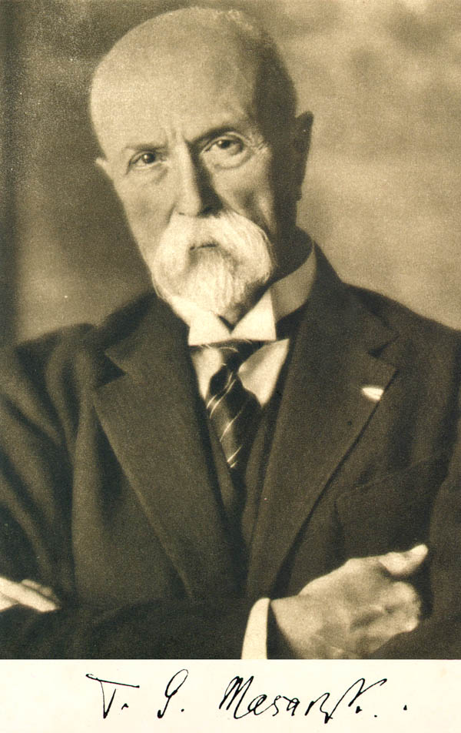
Rok 1918
13.11. Národní výbor československý přijal prozatímní ústavu
1. zasedání revolučního NS (14.11.)
  sesazeni Habsburkové
  vyhlášena republika
  1. prezident T. Garrigue Masaryk
  koaliční vláda
    Karel Kramář
    úkoly:
zahraniční orientace na Francii

Slide 3
Hranice
Slovensko 1918 demarkační linie
  březen 1919 MRR; Bela Kuhn
  útok Maďarů
  červen 1919 SRR
  13.6. 1919 stanoveny definitivní hranice
Polsko: spor o Těšínsko
  demarkační čára 3.2. 1919; hranice r. 1920

Slide 4
německá menšina
  r. 1918 vyhlásili samostatné provincie
  vojenské obsazení list. – prosinec 1918
Podkarpatská Rus
  květen 1919 obsazeno vojskem s franc. veliteli
  strategické území
  zájem Dohody
ČSR 140 508 km²

Slide 5
Obyvatelstvo
1921: 13 613 172 obyv.
1/3 národ. menšiny
  Češi 52,7%
  Slováci 14,7%
  Němci 23,4%
  Maďaři 5,7%
  Rusíni, Ukrajinci, Rusové 3,5%
  Poláci 0,6%
  Židé 1,3%
  zbytek např. Rumuni

Slide 6
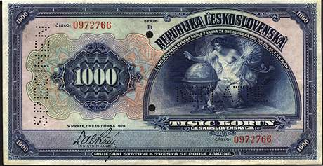
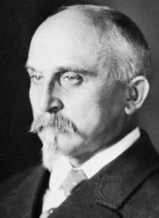
Ekonomika
průmyslově vyspělá
  uhlí
  sklo
  textil
  obuvnictví
  strojírenství
Slovensko + Podkarp. Rus – agrární
reparace
měnová reforma (únor 1919; Alois Rašín)
pozemková reforma (duben 1919)

Slide 7
Sociální politika
k nejpokrokovějším v Evropě
8 hod. prac. doba
státní podpora v nezaměstnanosti
úrazové a nemoc. pojištění
dělnictvo v závodních radách

Slide 8
Politický systém
více než 20 politických stran
Agrární – A. Švehla
Národně demokrat. – K. Kramář, A. Rašín
Čs. strana soc. dem. – Fr. Soukup
Čs. str. socialistická (nár. soc.) – V. Klofáč
Čs str. lidová – J. Šrámek

Slide 9
1. volby do obecních zastupitelstev
15. – 16. 6. 1919
soc. dem. 30%
agrárnící 21%
nár. soc. 16%
lidovci
nár. dem.
⇓
1. vláda Vlastimila Tusara – rudozelená koalice

Slide 10
Vzdělanost
28. 1. 1919 – zákon o zřízení univerzity v Brně
27.6. 1919 v Bratislavě Komenského univ.

Slide 11
Léta stabilizace
1920 - 1929
mezinárodní postavení
ČSR součást versailleského systému
Malá Dohoda (dr. E. Beneš)
1922 obchodní dohoda se SSSR
1925 Locarno
1928 Briand-Kellogův pakt

Slide 12
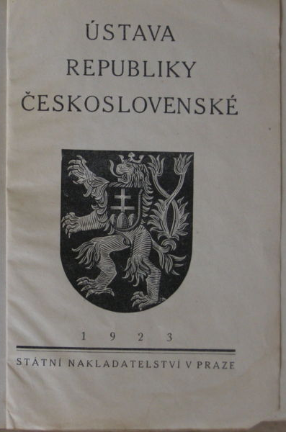
Vnitřní vývoj
Ústavní listina československé republiky z 29. 2. 1920
zákonodárná moc: NS
  poslanecká sněmovna
  senát
výkonná moc: president + vláda
soudní moc

Slide 13
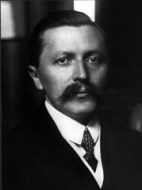
1. parlamentní volby duben 1920
soc. dem. 37,4%
agrárnící 13,6%
nár. soc. 8,1%
2. vláda V. Tusara – koalice 3 stran
min. zahr. věcí E. Beneš

Slide 14
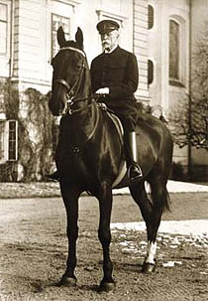
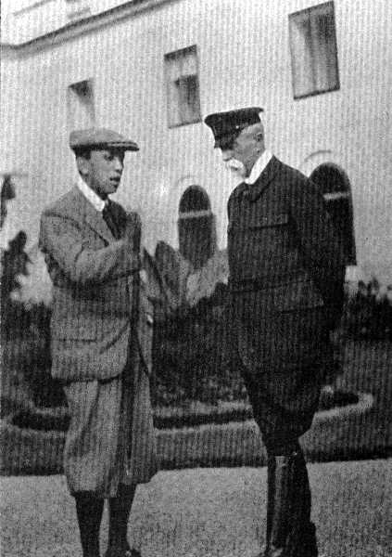
Prezidentské volby
květen 1920
NS zvolilo T. G. Masaryka
Σ 4x: 1918, 1920, 1927, 1934

Slide 15
Vznik KSČ
rozkol v soc. dem. od 1919
dr. B. Šmeral
září 1920 Čs. soc. dem. strana dělnická (levice)
spor o Lidový dům
prosinec 1920 generální stávka
květen 1921 KSČ
podzim 1921 součástí KI
⇓
14.9. 1920 Tusar podal demisi

Slide 16
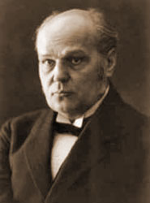
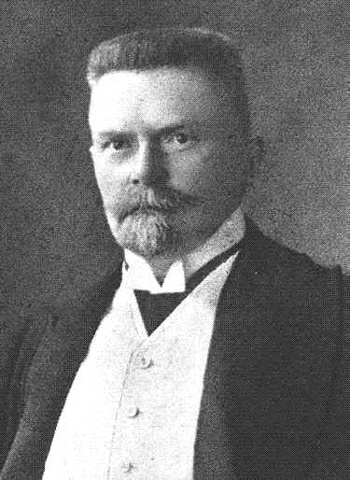
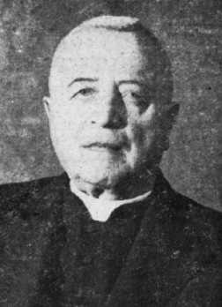
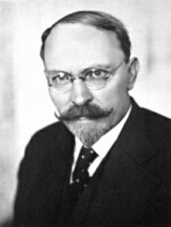
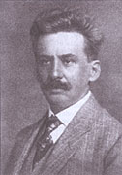
Úřednická vláda
září 1920 – září 1921
Jan Černý
pol. roku 1920 – neparlamentní orgán Pětka
A. Švehla
K. Kramář → A. Rašín
J. Šrámek
R. Bechyně
J. Stříbrný
A. Švehla
K. Kramář
J. Šrámek
R. Bechyně
J. Stříbrný

Slide 17
Politické problémy
Slovenská ľudová strana – autonomie
1921 Andrej Hlinka podepsal ústavní zákony ČSR
německé strany
  Deutsche nazionalsozialistische Arbeiterpartei (DNSAP)
  Deutsche Nazionalpartei (DNP)
KSČ
  140 tis. členů (po r. 1921)

Slide 18
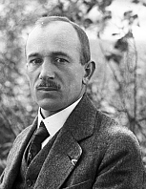
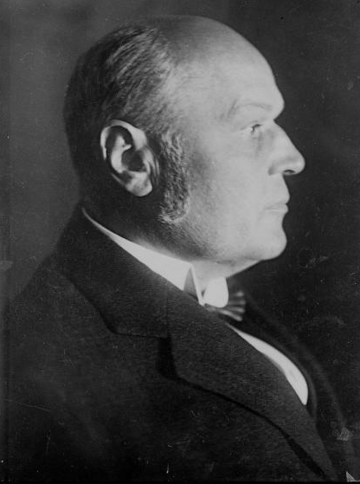
Střídání vlád
září 1921 – říjen 1922 E. Beneš
  poloparlamentní
říjen 1922 – prosinec 1925 A. Švehla
  všenárodní koalice

Slide 19
Hospodářská krize 1921 - 1923
růst sociálního napětí
nezaměstnanost 22%
deflační politika – znevýhodněn export
5.1. 1923 atentát na A. Rašína
  nacismus - pivní puč
  pochod na Řím (1922)
zákon na ochranu republiky (březen 1923)

Slide 20
2. parlamentní volby listopad 1925
agrárníci 13,66%
KSČ 13,15%
lidová str. 9,72%
soc. dem. 8,88%
nár. soc. 8,57%
HSĽS 6,88%
DNSAP 2,37

Slide 21
Vnitropolitická situace
2. Švehlova vláda prosinec 1925 – březen 1926
  příčiny
2. úřednická vláda Jana Černého březen 1926 – říjen 1926
  cíl:

Slide 22
4 politické proudy
Hradní skupina – nár. soc. + soc. dem.
agrárně klerikální proud
fašistický proud
  Národní obec fašistická (26.3. 1926)
    diktatura
    zákaz KSČ
    omezení obč. práv – národní a rasová diskriminace
    odmítání SN a Locarna
  květen 1926 – přípravy na puč
    gen. Radola Gajda
KSČ intelektuálové, umělci
  1924 bolševizace
  1929 Gottwald ⇒ 20 tis. členů

Slide 23
3. Švehlova vláda
říjen 1926 – říjen 1929
panská koalice
opozice:
  hradní skupina
  KSČ
úprava státní správy (1927) – zemské zřízení (1.1.1928)
daňová reforma K. Engliše

Slide 24
Hospodářství
1925 – 1929 –konjunktura
růst životní úrovně
elektrifikace
pokles nezaměstnanosti
gentský systém
ND vyšší než v Rakousku a Itálii

Slide 25
Mezinárodní situace
Německo obnovovalo své pozice
Rakousko – sbližování s Itálií
Maďarsko – snaha o revizi trianonské dohody

Slide 26
Vnitřní vývoj
postavení Hradu se začalo upevňovat
prosinec 1928 – volby do zemských zastupitelstev
HSĽS
  Vojtěch Tuka 1927 v defenzivě
  říjen1929 odsouzen podle zák. na ochranu republiky
  8.10. 1929 ministři HSĽS podali demisi
  + nár dem.
  ⇓
předčasné volby

Slide 27
Parlamentní volby říjen 1929
agrárnící 14,9%
soc. dem. 13,05%
nár. soc. 10,39%
KSČ 10,20%
prosinec 1929 – vláda Františka Udržala
široká koalice
posílení demokratického charakteru státu

